Slide 1

✵
CHÀO MỪNG QUÝ THẦY CÔ VỀ DỰ GIỜ, THĂM LỚP
3A1
HOẠT ĐỘNG TRẢI NGHIỆM
✵

Slide 2
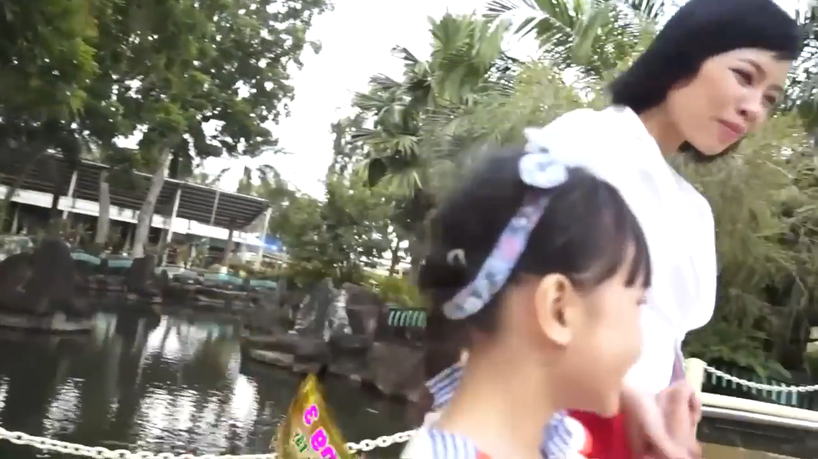

Slide 3

Thứ tư, ngày 26 tháng 2 năm 2024
Hoạt động trải nghiệm
Yêu quý gia đình. Qúy trọng phụ nữ ( tiết 2)

Slide 4
Thứ tư, ngày 26 tháng 2 năm 2024
Hoạt động trải nghiệm
Viết những lời nói, thái độ, việc làm thể hiện lòng biết ơn, sự quan tâm, chăm sóc đến bố mẹ, người thân.

Slide 5


Trò chơi
“AI VIẾT NHANH HƠN”
BẮT
ĐẦU

Slide 6
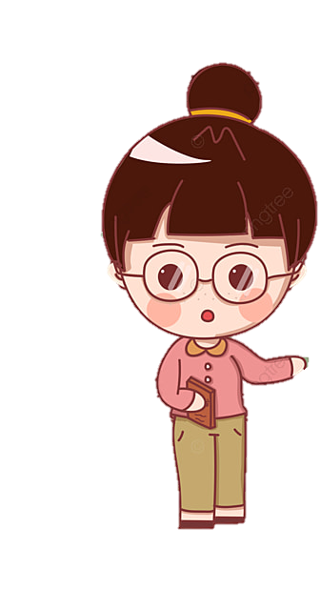
+ Kể thêm lời nói, thái độ, việc làm thể hiện lòng biết ơn, sự quan tâm, chăm sóc đến bố mẹ, người thân.

Slide 7
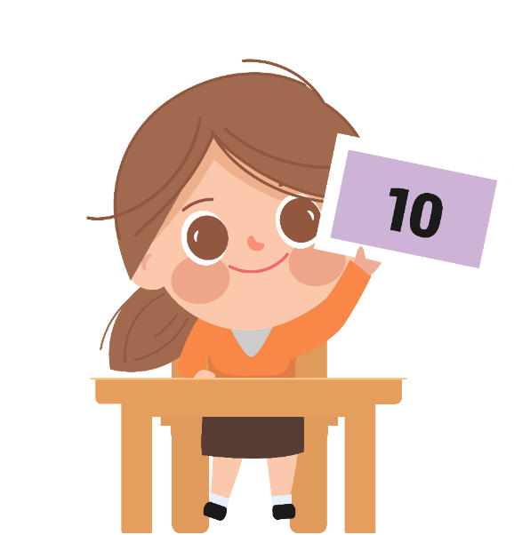



Xác định những việc làm sẽ thể hiện lòng biết ơn, sự quan tâm, chăm sóc đến bố mẹ, người thân trong gia đình

Slide 8

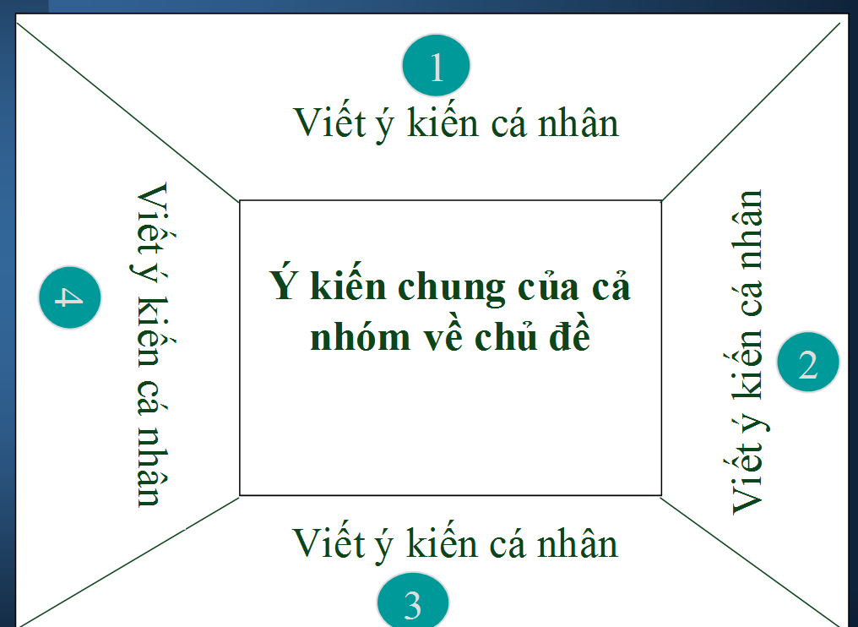

PHIẾU HỌC TẬP

Slide 10

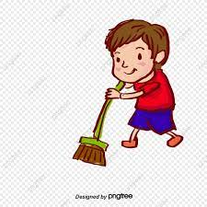
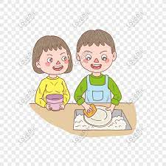
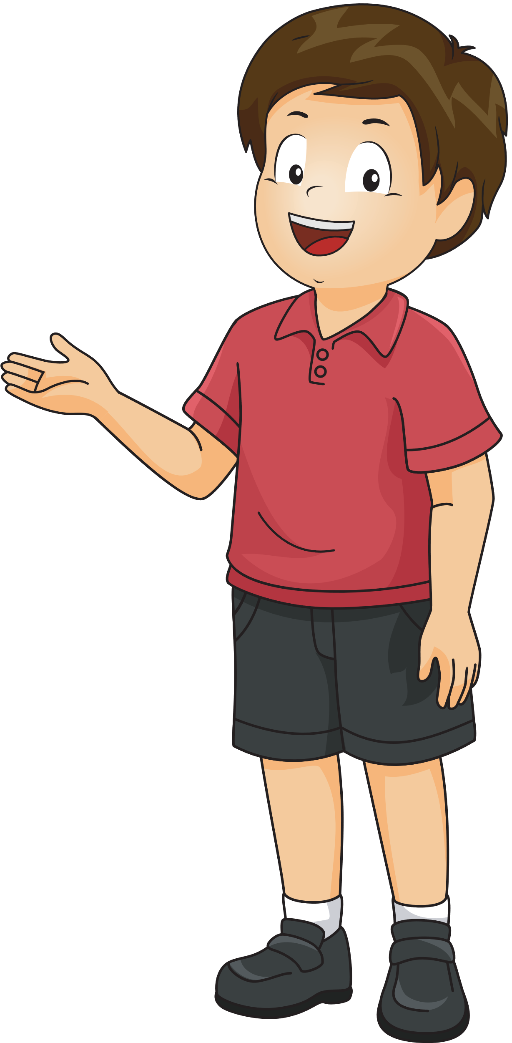
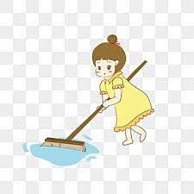
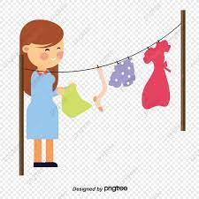
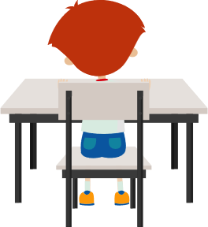
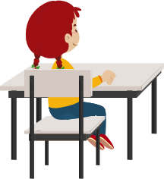
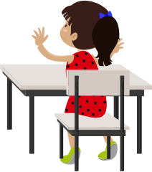
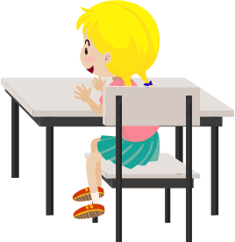
CHIA SẺ TRƯỚC LỚP

Slide 11
CHIA SẺ TRƯỚC LỚP
+ Phụ giúp công việc nhà: quét nhà, rửa chén, phơi quần áo,...
+ Luôn hoàn thành những công việc được bố mẹ, người thân giao cho: trông em, cắm cơm, đi mua đồ,...
+ Giữ trật tự, không làm ồn khi bố mẹ làm việc.
+ Đi mua thuốc, đấm lưng, xoa bóp cho ông bà, bố mẹ khi họ mệt mỏi.
+Tặng quà cho người thân dịp sinh nhật.
+Gọi điện hỏi thăm sức khỏe ông bà.
+ Luôn cố gắng học tập thật tốt để người thân vui lòng.

Slide 12
Các em cần quan tâm giúp đỡ, thăm hỏi người thân trong gia đình.

Slide 13

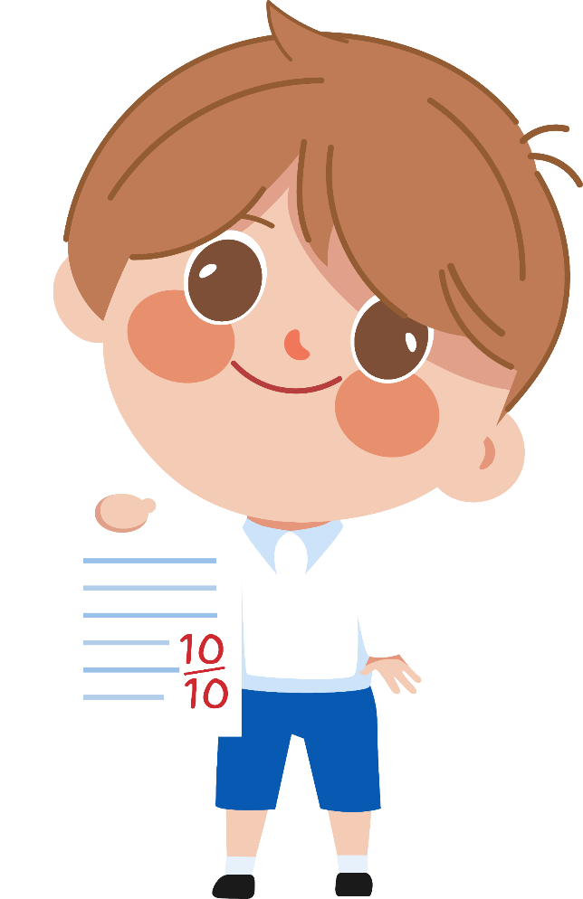

Tìm cách thực hiện một số việc làm sẽ thể hiện lòng biết ơn, sự quan tâm, chăm sóc đến bố mẹ, người thân trong gia đình

Slide 14
THƯ GIÃN

Slide 15
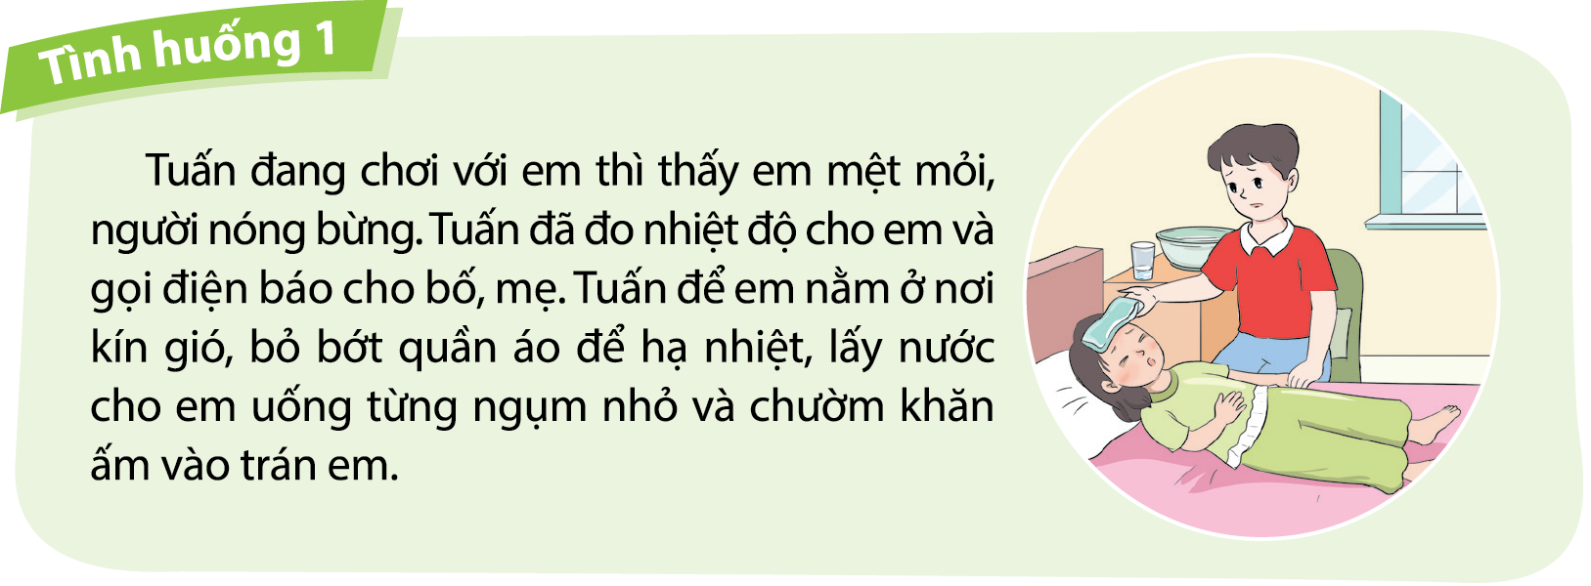
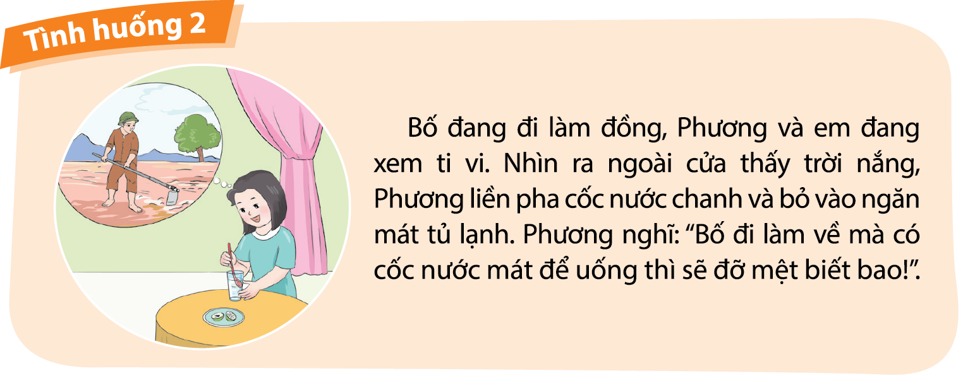
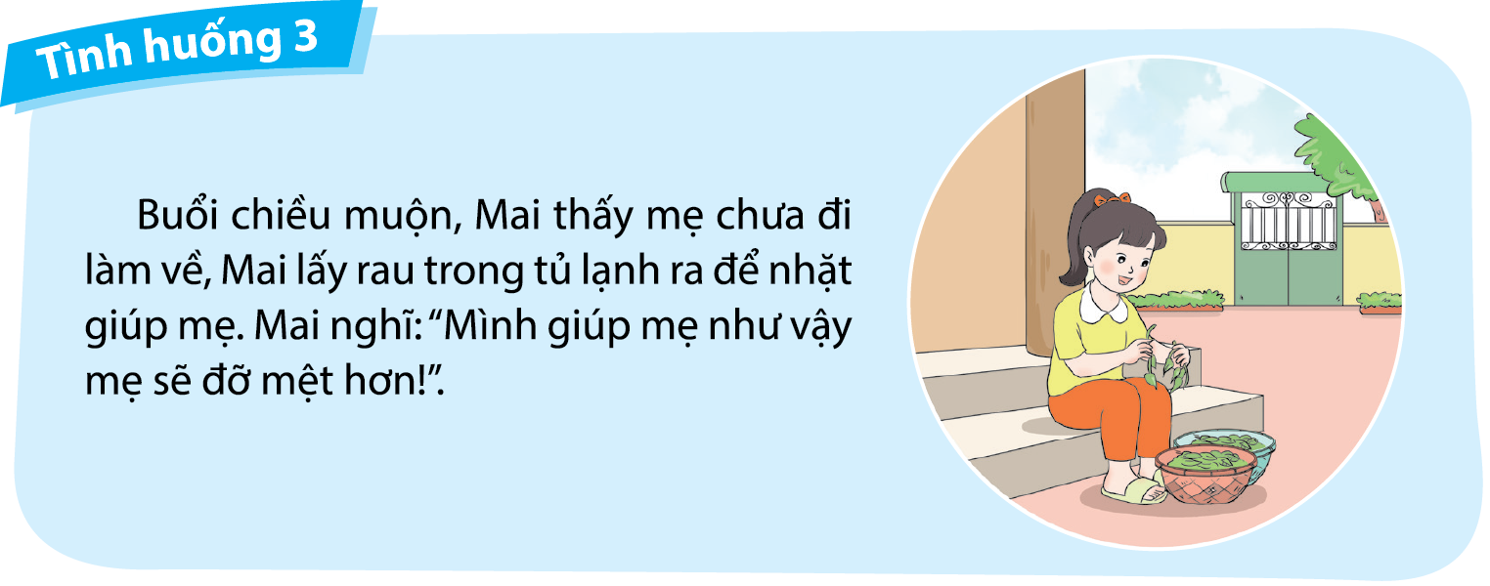
Tìm hiểu cách thực hiện một số việc làm thể hiện lòng biết ơn, sự quan tâm, chăm sóc đến bố mẹ, người thân trong gia đình.

Slide 16
Nhận xét cách thể hiện lòng biết ơn, sự quan tâm, chăm sóc đến bố mẹ, người thân trong các tình huống sau:
1
Bốc thăm tình huống.
2
Thảo luận theo gợi ý
THẢO LUẬN
NHÓM
3
Trình bày trước lớp

Slide 17
CHIA SẺ TRƯỚC LỚP

Slide 18
+ Tình huống 1: Tuấn đã thể hiện sự quan tâm, chăm sóc với em khi em bị ốm. Bạn đo nhiệt độ cho em, gọi điện báo cho bố mẹ, để em nằm ở nơi kín gió, bỏ bớt quần áo, cho em uống nước và chườm khăn ấm.

Slide 19
+ Tình huống 2: Phương đã thể hiện sự quan tâm dành cho bố bằng cách pha nước chanh và bỏ vào ngăn mát tủ lạnh để bố đi làm về uống cho đỡ mệt.

Slide 20
+ Tình huống 3: Mai đã thể hiện sự quan tâm đến mẹ bằng cách chủ động nhặt rau để khi mẹ đi làm về sẽ đỡ mệt hơn.

Slide 21
Nếu là em trong những tình huống đó, em sẽ làm gì?

Slide 22
CHIA SẺ TRƯỚC LỚP

Slide 23
NHẬN XÉT
Lòng biết ơn, sự quan tâm, chăm sóc được thể hiện qua những việc nhỏ mà chúng ta tự giác, chủ động làm hằng ngày. Chính điều đó tạo ra sự gắn kết, tình yêu thương giữa các thành viên trong gia đình.

Slide 24
TRAO ĐỔI
+ Em sẽ nói gì để động viên người thân khi ốm đau?
- Chăm sóc, hỏi han khi người thân ốm đau.
+ Em sẽ làm gì để thể hiện sự quan tâm, chăm sóc với người thân trong gia đình?
- Rót nước mời ông uống, quạt cho bà mát, đọc báo cho ông nghe, tưới cây phụ ông,…
+ Em sẽ làm gì để thể hiện lòng biết ơn với người thân trong gia đình?
- Ngoan ngoãn, vâng lời ông bà, bố mẹ, học hành chăm chỉ để người thân vui lòng.

Slide 25







DẶN DÒ
*Chuẩn bị nội dung chuyện kể về người phụ nữ em yêu quý trong gia đình theo gợi ý:
+ Tên người phụ nữ em yêu quý.
+ Kỉ niệm hoặc ấn tượng của em về người đó.
+ Việc em đã làm thể hiện sự quý trọng người đó.

